Slide 1
La modulazione non farmacologica della glicemia
14 dicembre 2019 Hotel San Marco
Dott. Federico Cioni
Dott.ssa Silvia Haddoub

Slide 2
LA MODULAZIONE DELLA GLICEMIA
Intervento nutrizionale integrato
Integratori e fitoterapici
Attività fisica

Slide 3
INTERVENTO NUTRIZIONALE INTEGRATO
Corrette scelte alimentari
Indice glicemico e carico glicemico
Digeribilità e disponibilità metabolica dei carboidrati
Modulazione circadiana degli apporti nutrizionali
Il calcolo dei carboidrati

Slide 4
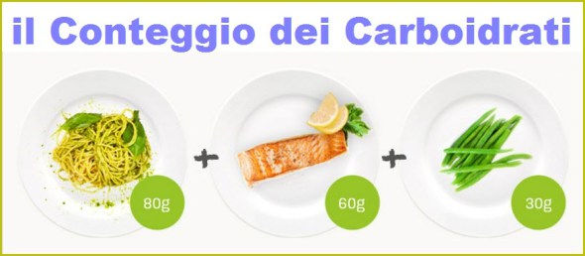

Slide 5
I passo: conoscere i carboidrati
I nutrienti si suddividono in tre categorie: , zuccheri, ovvero carboidrati, lipidi o grassi, e proteine.
C’è in più una quarta categoria costituita dall'alcool, il quale non è un nutriente vero e proprio ma fa parte della culturale alimentare dell'uomo da millenni.
I Carboidrati si dividono in semplici (mono e disaccaridi) e complessi (polisaccardi).

Slide 7
II passo: Imparare a conoscere quali alimenti considerare.
Il dato che più ci interessa è quello relativo ai carboidrati.
Individuati gli alimenti da prendere in considerazione ci resta da sapere quanto "valgono", cioè qual è il loro contenuto percentuale di carboidrati.
A questo proposito ci sono tabelle apposite, che riportano il contenuto in carboidrati di ciascun elemento.

Slide 8
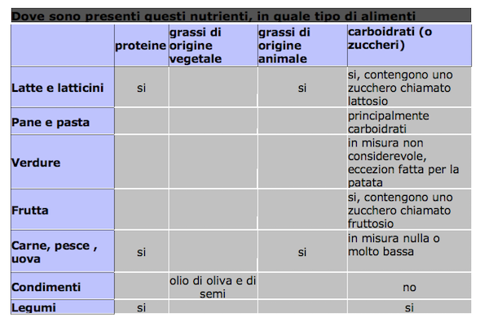

Slide 10
III Passo : L’INDICE GLICEMICO
E’ un indice “globale” dell’assorbimento dei carboidrati contenuti in un cibo.
Tecnicamente, è “l’area sotto la curva” della glicemia che segue alla somministrazione di una dose di un alimento che contiene una quantità predefinita di carboidrati.
Più un carboidrato è “digeribile”, più il suo indice glicemico è elevato.

Slide 11
ALTO O BASSO INDICE GLICEMICO (IG): COSA SUCCEDE?
Alto IG:
La glicemia sale di più e più in fretta
La risposta insulinica è più marcata
L’organismo utilizza preferenzialmente gli zuccheri al posto dei grassi per produrre energia; anche la trasformazione dello zucchero in grassi tende ad aumentare.
Lo stress ossidativo aumenta
Dopo 2-4 ore la glicemia scende e torna la fame
Nel tempo si crea un sovraccarico di lavoro per il pancreas.

Slide 12
GLYCEMIC RESPONSE AFTER A WHITE BREAD OR A SPAGHETTI MEAL
50
White Bread
Spaghetti
∆ Glic., mg/dL
25
0
0
20
30
40
50
60
90
105
120
150
180
Time, minutes
-25
Ludwig, J Am Med Assoc, 2002

Slide 13
INSULINEMIC RESPONSE AFTER A WHITE BREAD OR A SPAGHETTI MEAL
40
White Bread
Spaghetti
∆ Insulin, µU/mL
30
20
10
0
0
30
60
90
120
150
180
Time, min
Ludwig, J Am Med Assoc, 2002

Slide 14
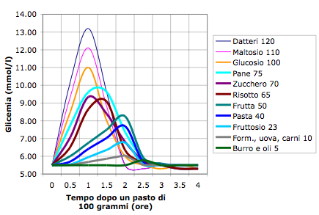

Slide 15
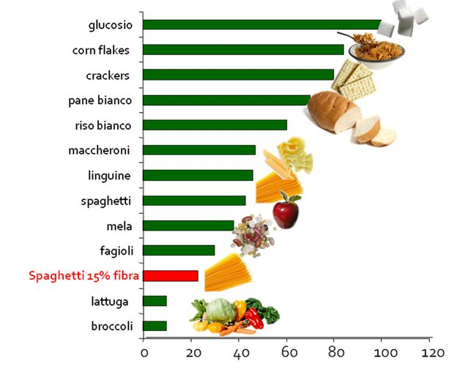

Slide 16
Indice Glicemico (IG), relativo al Pane Bianco, di alcuni alimenti
Cibo
Indice glicemico (%)
Pane bianco 100
Pomodori 13
Ciliegie 32
Fagioli 40-60
Mele 52
Pasta (spaghetti) 52
Pasta (maccheroni) 68
Pizza 86
Saccarosio 92
Polenta 106
Cornflakes 100-120
Miele 120
Patate bollite 120
Glucosio 138

Slide 17
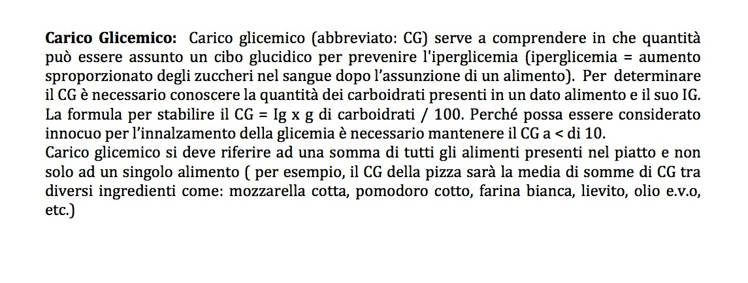

Slide 18
CARICO GLICEMICO PASTO
Indice glicemico x g carboidrati dei singoli alimenti
_________________________________
100
Fra indice glicemico e carico glicemico c'è una relazione analoga a quella che intercorre fra peso specifico e peso di un materiale.

Slide 19
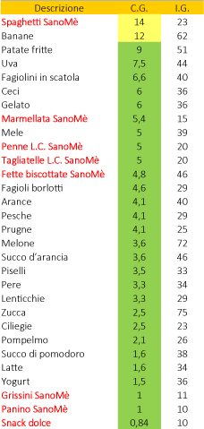
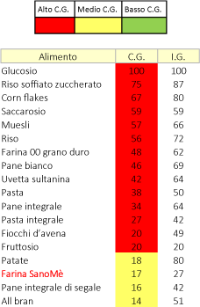

Slide 20
IV passo: contare i carboidrati a tavola
Per calcolare i carboidrati bisogna prima stimare e saper calcolare in modo il maggior preciso possibile la quantità degli alimenti.
All'inizio può venire utile pesare con una bilancia gli alimenti, ma solo nella finalità di raffrontare e impratichire l'occhio a riconoscere i pesi.
Per ragioni pratiche non sempre è possibile pesare gli alimenti, quindi il diabetico dovrebbe acquisire la capacità di riconoscerli a occhio o usando unità di misura standard con gli attrezzi da cucina (p.e. un mestolo di pasta corta a crudo quanti grammi sono?). Quindi il diabetico senza esperienza inizierà pesando l'alimento
(o consultando attentamente le etichette), imparerà poi a fare una stima a occhio, utilizzando sempre la bilancia per verificare se le stime sono corrette.
Una volta traferite su un taccuino le quantità stimate, si potrà quindi moltiplicarle per il contenuto medio di carboidrati dell'alimento in questione e dividere il tutto diviso cento. Ecco che si avrà la quantità di carboidrati contenuta effettivamente in quella porzione.

Slide 21
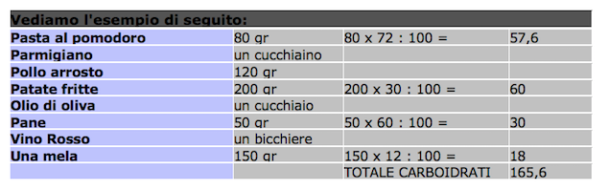

Slide 22


Slide 23
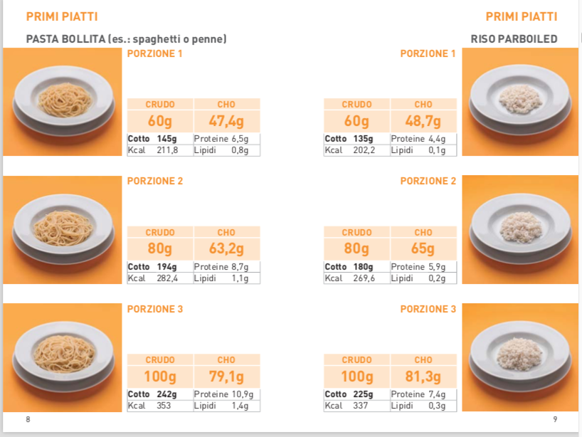

Slide 24
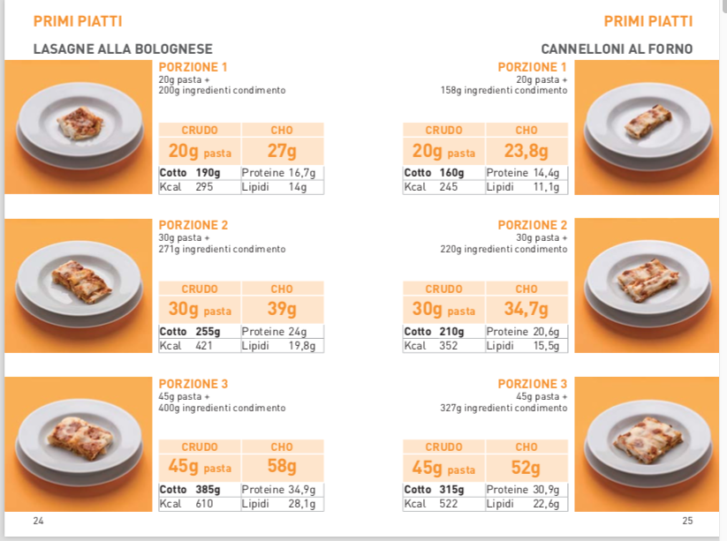

Slide 26
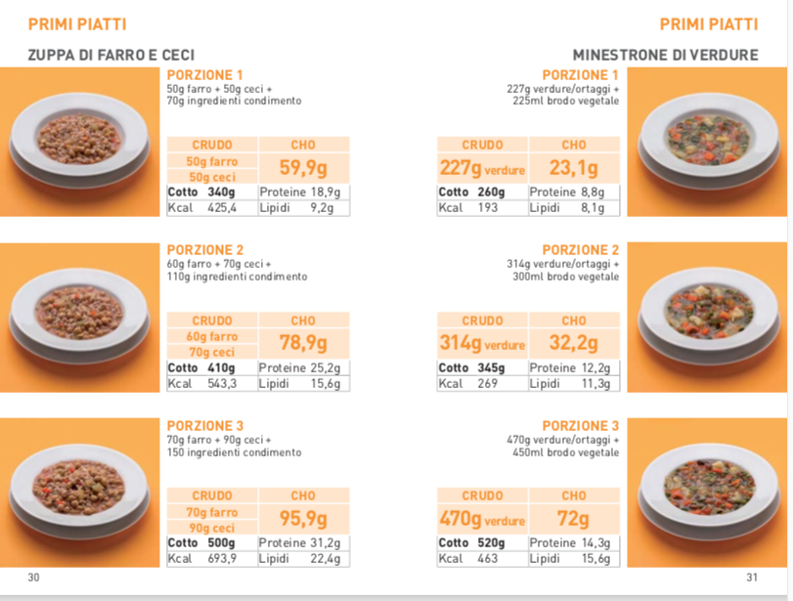

Slide 27
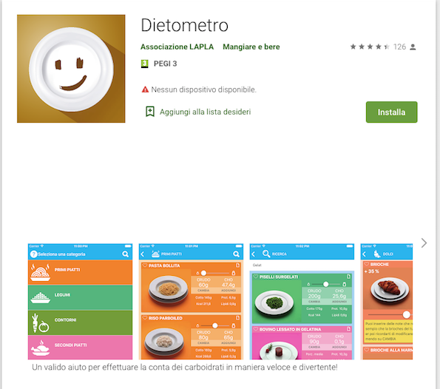

Slide 28
Il rapporto insulina carboidrati e il fattore di sensibilità insulinica

Slide 29
V passo: quanta insulina è necessaria?
RAPPORTO INSULINA/CARBOIDRATI: esprime il numero di grammi di carboidrati (CHO) che possono essere assunti somministrandosi 1 unità di insulina
2) FATTORE DI CORREZIONE: esprime di quanti mg/dl abbassa la glicemia una unità di insulina
Due strumenti indispensabili per stabilire la giusta dose di insulina da somministrare prima del pasto.

Slide 30
Il rapporto insulina/carboidrati
E‘ SOGGETTIVO e viene stabilito empiricamente con il diabetologo, e che può variare solitamente da 1: 5 a 1:25
Si possono avere valori diversi nell’arco della giornata, nei tre pasti principali
Il rapporto I/C di ogni individuo dipende dalla sua personale sensibilità all’insulina, e quindi in genere MAGGIORE E’ LA SENSIBILITà ALL’INSULINA, e minore è il quantitativo di insulina necessario per coprire l’assunzione di un alimento, poiché sono di più i CHO metabolizzati da 1 unità

Slide 31
I METODI PER IL CALCOLO DEL RAPPORTO I/CHO
1) | TABELLE DEL PESO CORPOREO
2) | REGOLA DEL 500
3) | DIARIO ALIMENTARE

Slide 32
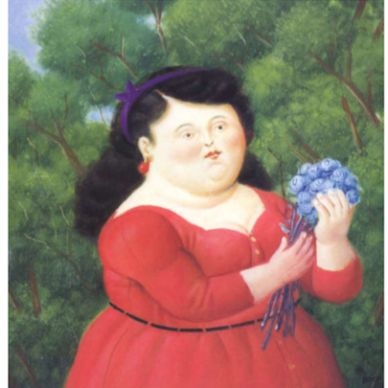
Peso Kg
UI/CHO
45-50 | 1:16
50-59 | 1:15
59-63 | 1:14
63-68 | 1:13
68-77 | 1:12
77-81 | 1:11
82-86 | 1:10
86-90 | 1:9
91-99 | 1:8
100-108 | 1:7
109- | 1:6
Tabella per
il calcolo del rapporto
Insulina/carboidrati
in rapporto al peso

Slide 33
Regola del 500 (450 per insulina umana)
Fornisce i gr di CHO metabolizzati da 1 U di insulina ultrarapida
( HUMALOG, APIDRA, NOVORAPID, insulin LISPRO)
500
TOT INSULINA giornaliero
Regola del 500 (450 per insulina umana)
)
Esempio:
Fabbisogno insulinico = 50 UI ( 10 U rapida+ 14 U rapida + 14 U rapida+12 U lenta)
500 / 50 = 10
Rapporto I/CHO = 1U per 10 g

Slide 34
Regola del 500 (450 per insulina umana)
Regola del 500
Regola del 450
Fabbisogno insulinico giornaliero
gr di CHO metabolizzati da 1 U di insulina ultrarapida
gr di CHO metabolizzati da 1 U di insulina umana (Insuman, Humulin R)
20
25
23
25
20
18
30
17
15
35
14
13
40
13
11
50
10
9
60
8
8

Slide 35
Esempio di utilizzo del diario glicemico
Informazioni su:
Glicemia pre e post-prandiale
Cibi assunti e loro quantità
Pre colazione | 2 h dopo | Pre pranzo | 2 h dopo
89 | 109
 |  | 93 | 116
COLAZIONE: Latte 200 gr - pane 50 gr 4 UI
PRANZO: Pasta 70 gr - pane 50 gr 10 UI vitello 100 gr - insalata 90 gr mela 200 gr
CHO 43
CHO 112
CALCOLO:
Colazione 43 g CHO:4 u = 11
Pranzo 112 g CHO:10 u = 11
Rapporto I/C= 1:11

Slide 36
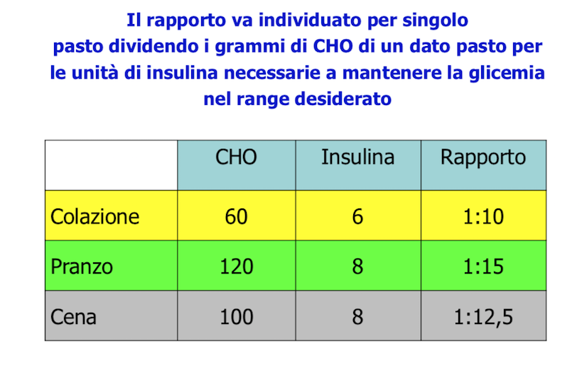

Slide 37

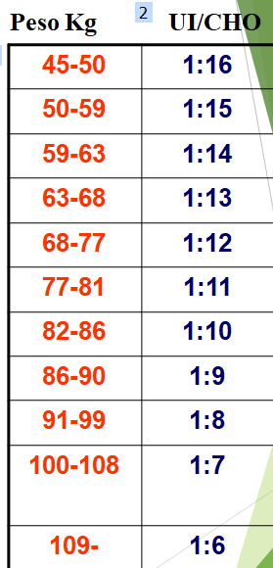
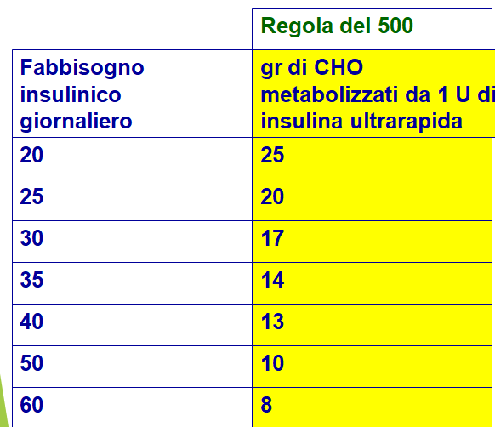
Diversi metodi per un’unica persona…
Mirco 78 Kg, 45 U/die (usa analogo rapido)
rapporto Insulina/carboidrati:
Metodo del Peso 1 U / 11 gr
Regola 500 1 U/ 11gr
Metodo del Diario 1 U / 11 gr colazione e pranzo
1U / 9 gr cena

Slide 38
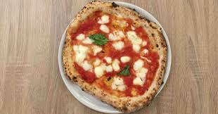
Facciamo una prova…
Individuare il peso dell’alimento (es 1 pizza margherita, peso 300 g)
2) Questa quantità dell’alimento quanti CHO contiene?
( es 300 g pizza= 150 g CHO)
CHO introdotti : rapporto Insulina/CHO = UI necessarie
150 g : 11(i/cho Mirco) = 13,5 U insulina
Quante unità insulina ???

Slide 39
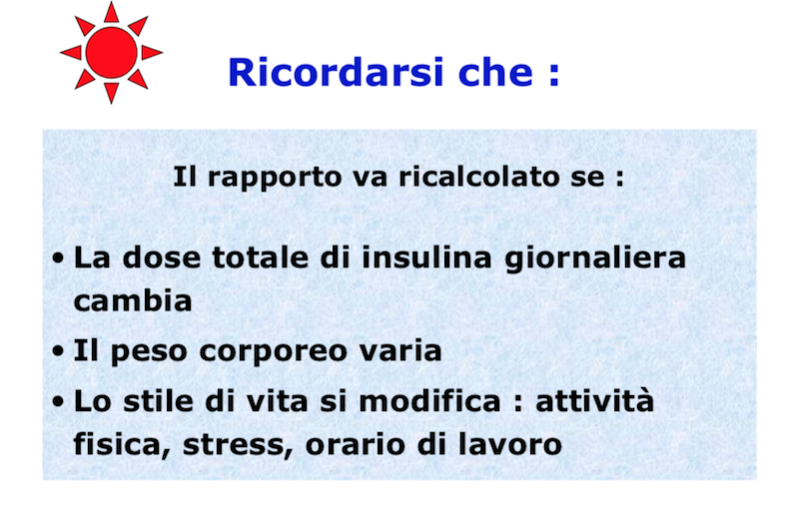

Slide 40
VI passo: le correzioni e il fattore di sensibilità insulinico
E se la glicemia è troppo alta prima di un pasto?
Oppure se riscontro una glicemia elevata lontano dai pasti, come posso adeguare la dose supplementare di insulina, da assumere per effettuare una correzione adeguata?
CONOSCERE IL PROPRIO FATTORE DI SENSIBILITà (O FATTORE DI CORREZIONE)
Per ogni paziente è differente
E’ correlato al peso: i soggetti più magri, e più attivi hanno tendenzialmente MAGGIORE sensibilità all’insulina.
Soggetti sovrappeso hanno minore sensibilità all’insulina
E’ correlato al dosaggio complessivo di insulina giornaliero

Slide 41
Il Fattore di sensibilità
REGOLA DEL 1800 ( analogo ultrarapido), 1500 per insulina umana
        1800 : DOSE TOT DI INSULINA GIORNALIERO
        (rapida+ lenta)
            =
            RIDUZIONE DELLA GLICEMIA in mg/dl

Slide 42
Una prova…
Mirco assume tot 45 U/die
1800: 45 = 40 1unità insulina abbassa di 40mg la glicemia di Mirco
FATTORE DI SENSIBILITà 1:40
Stick glicemico: 210 (target glicemico 90-130)
210-130= 80 mg/dl /40 2 unità di insulina

Slide 43
…Ma è così importante fare tutti questi calcoli??
Ora che la migliore disponibilità dei SENSORI PER GLICEMIA ha reso il monitoraggio GIORNALIERO più facile e significativo, la variabilità glicemica sta emergendo come un ulteriore obiettivo glicemico, oltre ai TARGET GLICEMICI
Dal 2015 sono emerse anche nuove prove che documentano che MIGLIORARE la variabilità glicemica può ridurre la comparsa di complicanze sia nel diabete di tipo 1 che di tipo 2
Ruolo della variabilità glicemica: Glycaemic variability in diabetes: clinical and therapeutic implications Antonio Ceriello, Louis Monnier, David Owens www.thelancet.com/diabetes-endocrinology Vol 7 March 2019

Slide 44

Grazie per l’attenzione !

